Slide 1

LUYỆN TỪ VÀ CÂU
Chủ ngữ trong câu kể Ai là gì?

Slide 2
Luyện từ và câu
Chủ ngữ trong câu kể Ai là gì?
I. Nhận xét
Đọc các câu sau:
a) Ruộng rẫy là chiến trường
Cuốc cày là vũ khí
Nhà nông là chiến sĩ
Hậu phương thi đua với tiền phương
b) Kim Đồng và các bạn anh là những đội viên đầu tiên của Đội ta.

Slide 3
Luyện từ và câu
Chủ ngữ trong câu kể Ai là gì?
I. Nhận xét
1. Tìm câu kể Ai là gì?
a) Ruộng rẫy là chiến trường
Cuốc cày là vũ khí
Nhà nông là chiến sĩ
Hậu phương thi đua với tiền phương
b) Kim Đồng và các bạn anh là những đội viên đầu tiên của Đội ta.

Slide 4
Luyện từ và câu
Chủ ngữ trong câu kể Ai là gì?
I. Nhận xét
Các câu kể Ai là gì?
a) Ruộng rẫy là chiến trường
Cuốc cày là vũ khí
Nhà nông là chiến sĩ
b) Kim Đồng và các bạn anh là những đội viên đầu tiên của Đội ta.
Các câu kể Ai là gì? Có điểm gì giống nhau?

Slide 5
Luyện từ và câu
Chủ ngữ trong câu kể Ai là gì?
I. Nhận xét
Các câu kể Ai là gì? Đều có từ là.
a) Ruộng rẫy là chiến trường
Cuốc cày là vũ khí
Nhà nông là chiến sĩ
b) Kim Đồng và các bạn anh là những đội viên đầu tiên của Đội ta.

Slide 6
2. Xác định chủ ngữ trong câu:
Ruộng rẫy là chiến trường
Cuốc cày là vũ khí
Nhà nông là chiến sĩ
CN
CN
CN
Kim Đồng và các bạn anh là những đội viên đầu tiên của Đội ta.
CN

Slide 7
1. Chủ ngữ trong các câu trên do những từ ngữ như thế nào tạo thành?
Luyện từ và câu
Chủ ngữ trong câu kể Ai là gì?
I. Nhận xét
Do danh từ (hoặc cụm danh từ) tạo thành.
2. Chủ ngữ trong câu kể Ai là gì? chỉ sự vật như thế nào ở vị ngữ?
Chủ ngữ trong câu kể Ai là gì? chỉ sự vật được giới thiệu, nhận định ở vị ngữ.
3. Chủ ngữ trả lời cho câu hỏi gì?
Chủ ngữ trả lời cho câu hỏi: Ai? hoặc Con gì?, Cái gì?

Slide 8
Luyện từ và câu
Chủ ngữ trong câu kể Ai là gì?
II. Ghi nhớ
1.Chủ ngữ trong câu kể Ai là gì? chỉ sự vật được giới thiệu, nhận định ở vị ngữ.
2.Chủ ngữ trả lời cho câu hỏi: Ai? hoặc Con gì?, Cái gì?
3.Chủ ngữ thường do danh từ hoặc cụm danh từ tạo thành.

Slide 9
Luyện từ và câu
Chủ ngữ trong câu kể Ai là gì?
II. Luyện tập
Bài 1. Đọc câu văn sau:
- Văn hóa nghệ thuật cũng là một mặt trận. Anh chị em là chiến sĩ trên mặt trận ấy.
(Hồ Chí Minh)
- Vừa buồn mà lại vừa vui mới thực sự là nỗi niềm bông phượng. Hoa phượng là hoa học trò
(Xuân Diệu)
a) Tìm câu kể Ai là gì?

Slide 10
II. Luyện tập
Bài 1. Xác định chủ ngữ của các câu tìm được:
- Văn hóa nghệ thuật cũng là một mặt trận.
- Anh chị em là chiến sĩ trên mặt trận.
CN
CN
- Vừa buồn mà lại vừa vui mới thực sự là nỗi niềm bông phượng.
- Hoa phượng là hoa học trò.
CN
CN

Slide 11
2. Chọn từ ngữ: bạn Lan, người, cô giáo, trẻ em điền vào chỗ chấm để tạo thành câu kể Ai là gì?
a) … là tương lai của đất nước.
b) … là người mẹ thứ hai của em.
c) … là người Hà Nội.
d) … là vốn quý nhất.
a) Trẻ em là tương lai của đất nước.
b) Cô giáo là người mẹ thứ hai của em.
c) Bạn Lan là người Hà Nội.
d) Người là vốn quý nhất.

Slide 12
3) Đặt câu kể Ai là gì? với từ ngữ sau làm chủ ngữ.
a) Bạn Bích Vân ………
Bạn Bích Vân là người Đà Nẵng.
b) Hà Nội ………
Hà Nội là thủ đô của nước Việt Nam.
c) Dân tộc ta ………
Dân tộc ta là một dân tộc anh hùng.

Slide 13

Trong hai câu sau, câu nào là câu kể Ai là gì?
Bạn Nam ngồi học nghiêm túc.
Bạn Lan là lớp trưởng.
Bạn Lan là lớp trưởng.

Slide 14


Tìm chủ ngữ trong câu sau và cho biết chủ ngữ đó do từ ngữ nào tạo thành.
Chích bông là bạn của nhà nông.
Chủ ngữ do danh từ tạo thành

Slide 15
LTVC
Trong câu kể Ai là gì? chủ ngữ biểu thị nội dung gì?
Chủ ngữ chỉ sự vật được giới thiệu, nhận định ở vị ngữ.
LỚP 4

Slide 16

Dặn dò
Hoàn thành các bài tập. Chuẩn bị bài tiết sau

Slide 17
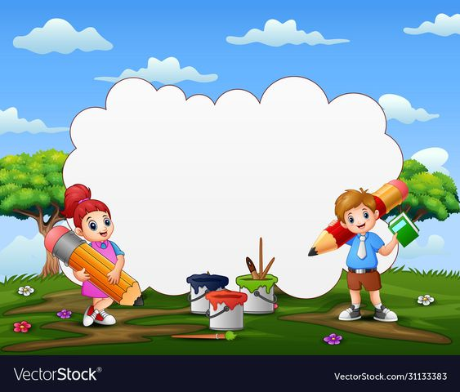
Chúc các em chăm ngoan học giỏi!

